Slide 1

ӘЛ-ФАРАБИ АТЫНДАҒЫ ҚАЗАҚ ҰЛТТЫҚ УНИВЕРСИТЕТІ
МЕХАНИКА МЕН МАТЕМАТИКА ФАКУЛЬТЕТІ
ИНФОРМАТИКА КАФЕДРАСЫ
№1 зертханалық жұмыс Классикалық анықтаудың мәселесі. ШЕШІМ ҚАБЫЛДАУДЫҢ СТАТИСТИКАЛЫҚ КРИТЕРИЙЛЕРІ
Орындаған: Базарбекова М.
Болатханова Ж.
Кажикаримова С.
Тексерген: Гусманова Ф.Р.
Алматы, 2018

Slide 2

Жұмыстың мақсаты:
ықтималдылық критерийлерін және постериорий ықтималдығын барынша пайдалану арқылы шешім қабылдау ережелерін құру әдістемесін зерттеу;
екі баламалы параметрлік емес танудың сапалық көрсеткіштерін бағалау дағдыларын меңгеру.

Slide 3

Мазмұны:
Теориялық ақпарат
Белгілік кеңістікті қалыптастыру
Шешімдерді қабылдау
Жұмысты орындау тәртібі
Зертханалық жұмыстың орындалуының мысалы

Slide 4

Теориялық ақпарат
Классификациялау - зерттеуге жататын объектілерді бақылау жиынтығы түрінде ұсынылған, бір-біріне тән класстарды береді.
Тану мәселесінің классикалық тұжырымдамасында әмбебап жиын бөліктерге бөлінеді, яғни бейне. Тану жүйесіндегі сезгіш органдардың объектісі әдетте сурет деп аталады және бұндай суреттер жиынтығы кейбір жалпы қасиеттермен біріктіріліп бейнені қалыптастырады.
Элементті бейнеге беру әдісі шешуші ереже деп аталады. Шешуші ережені құру үшін оқыту үлгісі қажет.
Шешім ережелерінің сапасы белгілі бір суретке жататын атрибуттардың мәндерімен көрсетілген нысандарды қамтитын бақылау үлгісімен ғана бағаланады, ол тек «мұғалімге» белгілі.

Slide 5
Теориялық ақпарат
Статистикалық танудың негізгі кезеңдері - тән кеңістікті қалыптастыру, класстардың стандартты сипаттамаларын алу және объектілердің байқалатын класы бойынша шешім қабылдау ережесін құру.
Әдістері:
Гистограмма әдісі
Парцен әдісі
Базалық функцияларға қатысты кеңейту әдісі
Смирнов әдісі
Жақын көрші бағалау әдісі
Арнайы сызықты емес бағалау әдісі

Slide 6
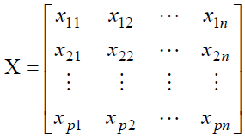

Белгілік кеңістікті қалыптастыру
Объектіні тану үшін байқаудың жиынтығы (үлгісі) ретінде ұсынылады.
Сипаттардың жиынтығы көбінесе жіктеу үшін маңызды объектілердің қасиеттерін көрсетуі керек

Slide 7
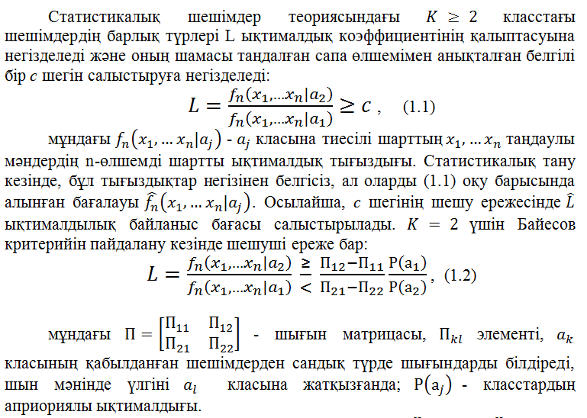
Шешімдерді қабылдау

Slide 8
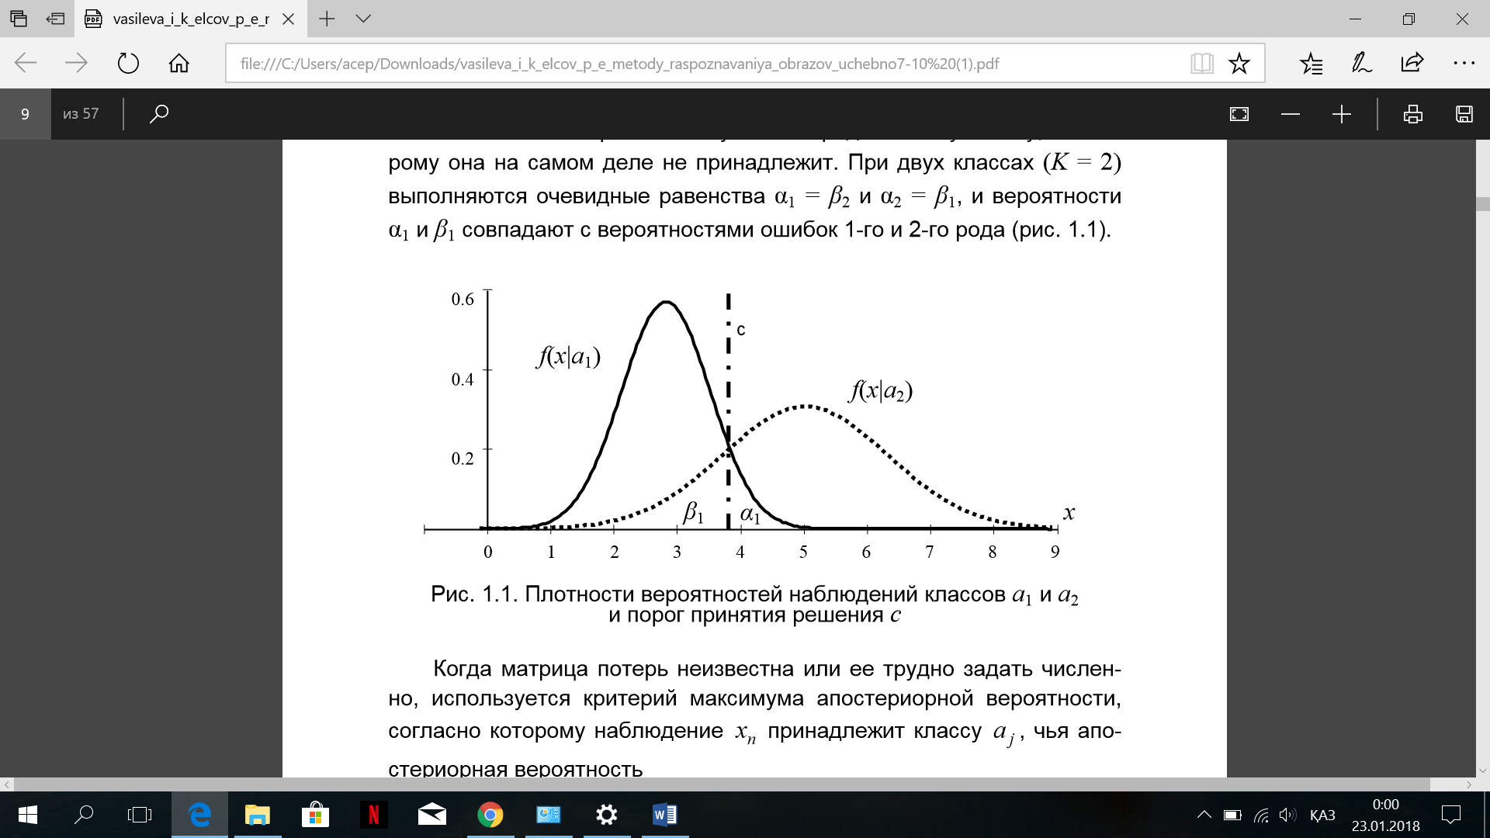
Шешімдерді қабылдау
A₁ және a₂ Класстарындағы бақылау ықтималдығының тығыздығы және шешімнің қабылдау шегі c

Slide 9
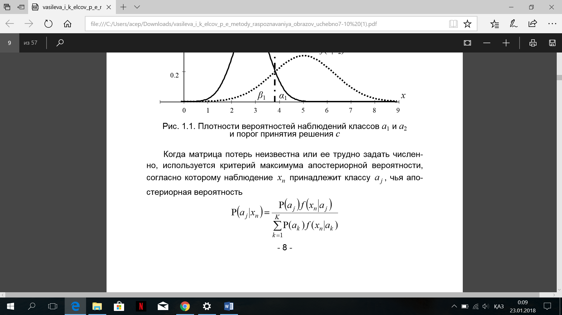
Шешімдерді қабылдау
Шығу матрицасы белгісіз немесе сандық түрде тағайындалу қиын болғанда, артқы ықтималдығының максималды өлшемі қолданылады,оған сәйкес xn бақылауы aj классына жатады, оның апостериорды ықтималдығы
Класстардың апостериорды ықтималдығын арттырады

Slide 10
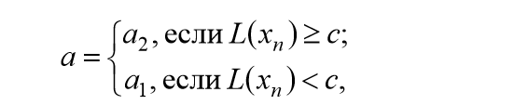
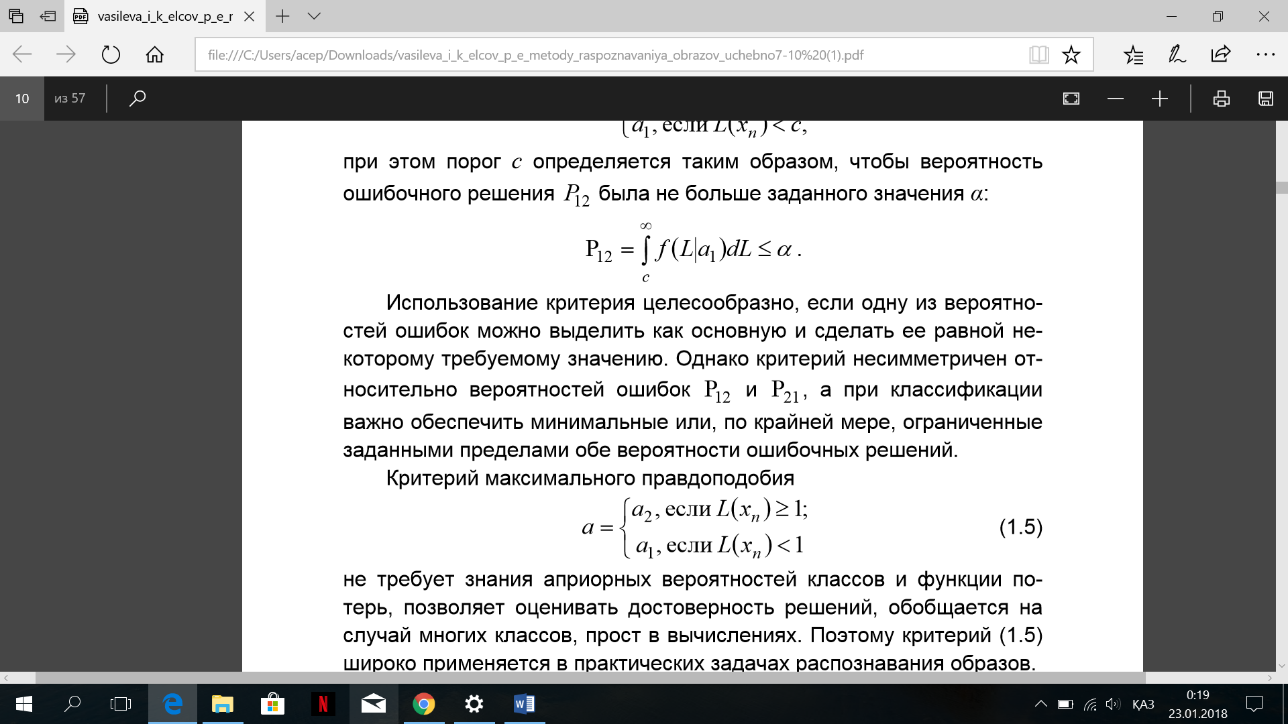
Шешімдерді қабылдау
Неанман-Пирсон критерийлері, барынша ықтималдық және т.б. туралы күйі мен жоғалуы ықтималдығы туралы априорлы ақпарат болмаған жағдайда. K = 2 үшін Neumann-Pearson критерийіне негізделген шешімнің ережесі бар
шегі P12 қате шешімінің ықтималдығы α шамасынан аспайтын етіп анықталады:
Егер өлшемдердің бірі ықтимал қателерді негізгі ретінде анықтаса және оны кейбір қажетті мәнге теңестіретін болса, критерийді пайдалану ұсынылады.

Slide 11

Шешімдерді қабылдау
Ақиқатқа жақын ең жоғары критерий
кластардың априориялы ықтималдығы туралы білуді талап етпейді, шығындардың жоғалту функцияларын шешеді, шешімдердің сенімділігін бағалауға мүмкіндік береді, көп кластардың жағдайына жалпыланады, есептерде қарапайым. Сондықтан осы критерий үлгіні танудың практикалық міндеттерінде кеңінен қолданылады.

Slide 12
Жұмысты орындау тәртібі
Қалыпты бөлу туралы заңдардың (м1, σ1) және (м2, σ2) параметрлерінің берілген мәніне сәйкес, а1 және а2 байқау объектілерінің екі классын сипаттайтын, бақылау нәтижелерінің шартты ықтималдық тығыздығын анықтайды f (x | a1) = f(х, m1, σ1) және f (x | a2) = f (х, m2, σ2).
Ең жоғары ықтималдық критерийі негізінде шешім қабылдау ережесін құрыңыз.
Бірінші және екінші түрдегі тану қателіктерінің теориялық мәндерін критерий бойынша есептеу .
А1 және а2 класстарының пайда болуының априорлы ықтималдықтарының p1 және p2 мәндеріне сәйкес (a1 және a2) класстардағы а1 және а2 класстарының ықтималдығы мен бақылаулардың жалпы ықтималдылығының шартты тығыздығын анықтаңыз.

Slide 13
Жұмысты орындау тәртібі
Постериориялық ықтималдылықтың ең үлкен өлшемі негізінде шешім қабылдау ережесін құрыңыз .
критерий бойынша бірінші және екінші түрдегі тану қателіктерінің теориялық мәндерін есептеңіз.
Максималды ықтималдық критерийлеріне және ең кейінгі ықтималдылыққа сәйкес жасалған шешім ережелерінің тиімділігін салыстырыңыз.
Зертханалық жұмыс туралы қысқаша теориялық ақпаратты, есептеу нәтижелерін, статистикалық сипаттамалар мен қорытындылар кестелерін қамтуы тиіс.

Slide 14
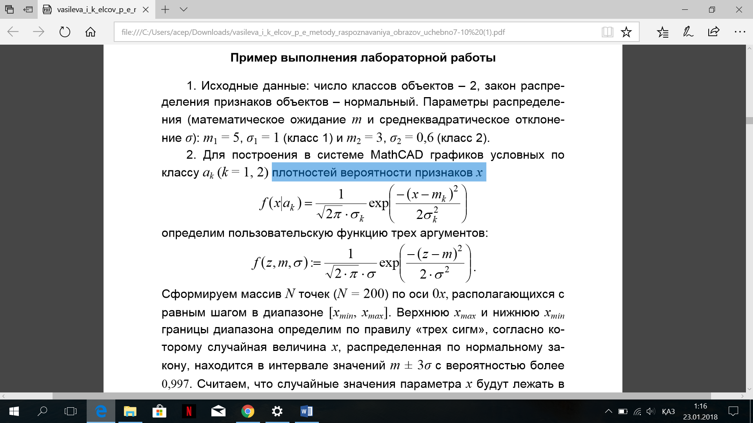
Зертханалық жұмыстың орындалуының мысалы
Бастапқы деректер: объект класстарынын саны – 2,объектілердің ерекшеліктерін бөлу заңы - қалыпты.
Параметрлерді бөлу (математикалық күту m және стандартты ауытқу σ): m1 = 5, σ1 = 1 (класс 1) және m2 = 3, σ2 = 0.6 (2 класс).
MathCAD жүйесінде құру үшін шартты класстардың графиктерін ak
(k = 1, 2) белгілерініңх ықтималдық тығыздығы
үш дәлелдің пайдаланушы анықтайтын функциясын анықтаңыз:

Slide 15
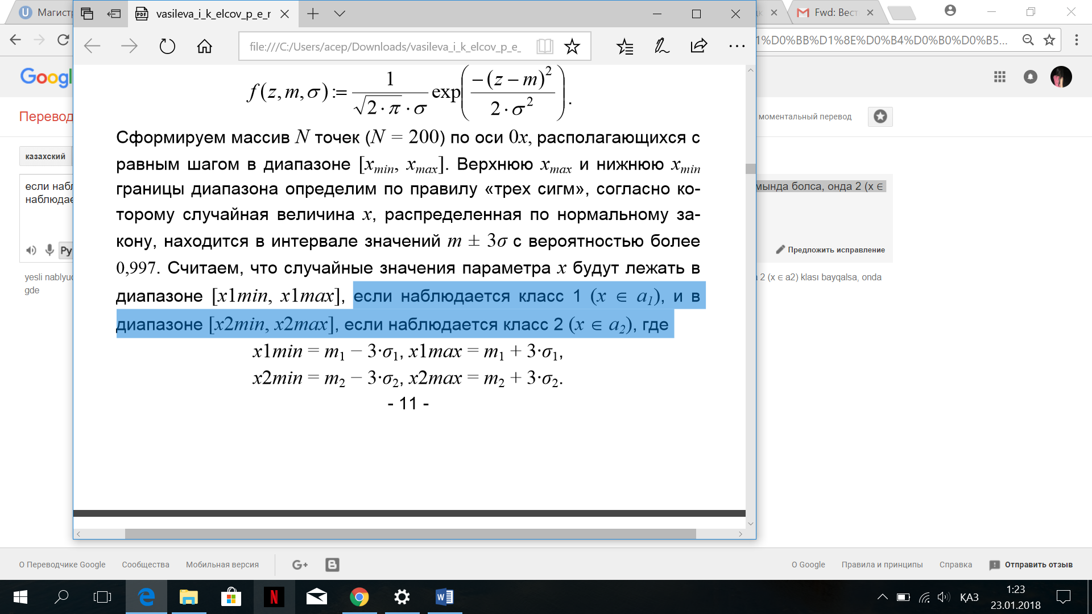
Зертханалық жұмыстың орындалуының мысалы
Біз [xmin, xmax] аралығындағы тең қадаммен орналасқан 0x осі бойынша N нүктелерінің (N = 200) жиынын қалыптастырамыз. Жоғарғы xmax және ауқым шекараларының төменгі xmin әдеттегі заң бойынша үлестірілген кездейсоқ айнымалы x 0,997 астам ықтималдығы бар m ± 3σ мәндер ауқымында орналасқан «үш сигма» ережесімен анықталады.
x параметрінің кездейсоқ шамалары [x1min, x1max] диапазонында жатыр,егер класс 1 (x ∈ a1) байқалса және [x2min, x2max] ауқымында болса, онда 2 (x ∈ a2) класы байқалса, онда
X параметрінің мәндерінің төменгі және жоғарғы шекараларын анықтаңыз:
xmin := min (x1min, x2min);
xmax := max (x1max, x2max).
Берілген деректерге xmin = 0, xmax = 8.

Slide 16
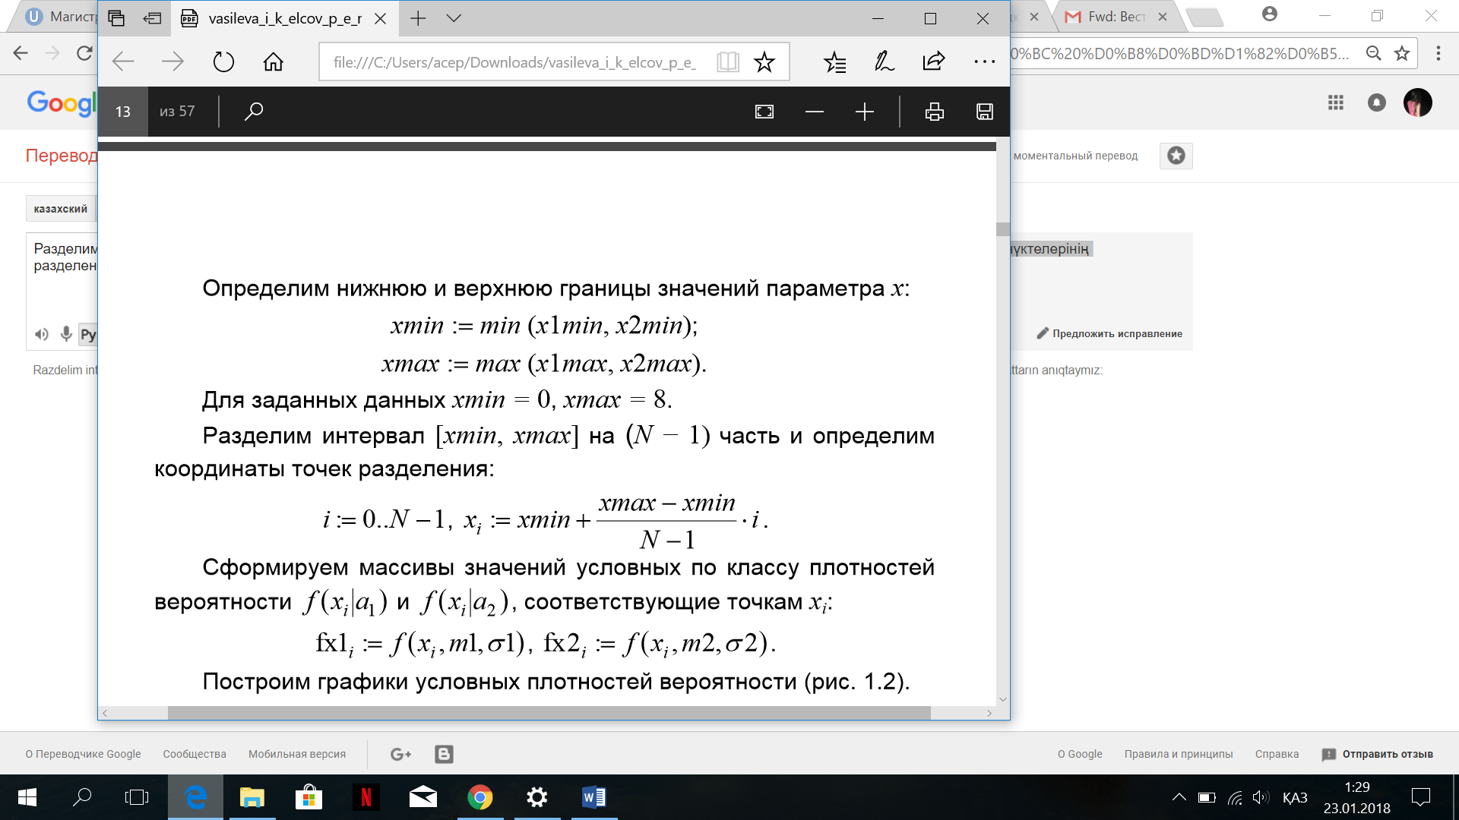
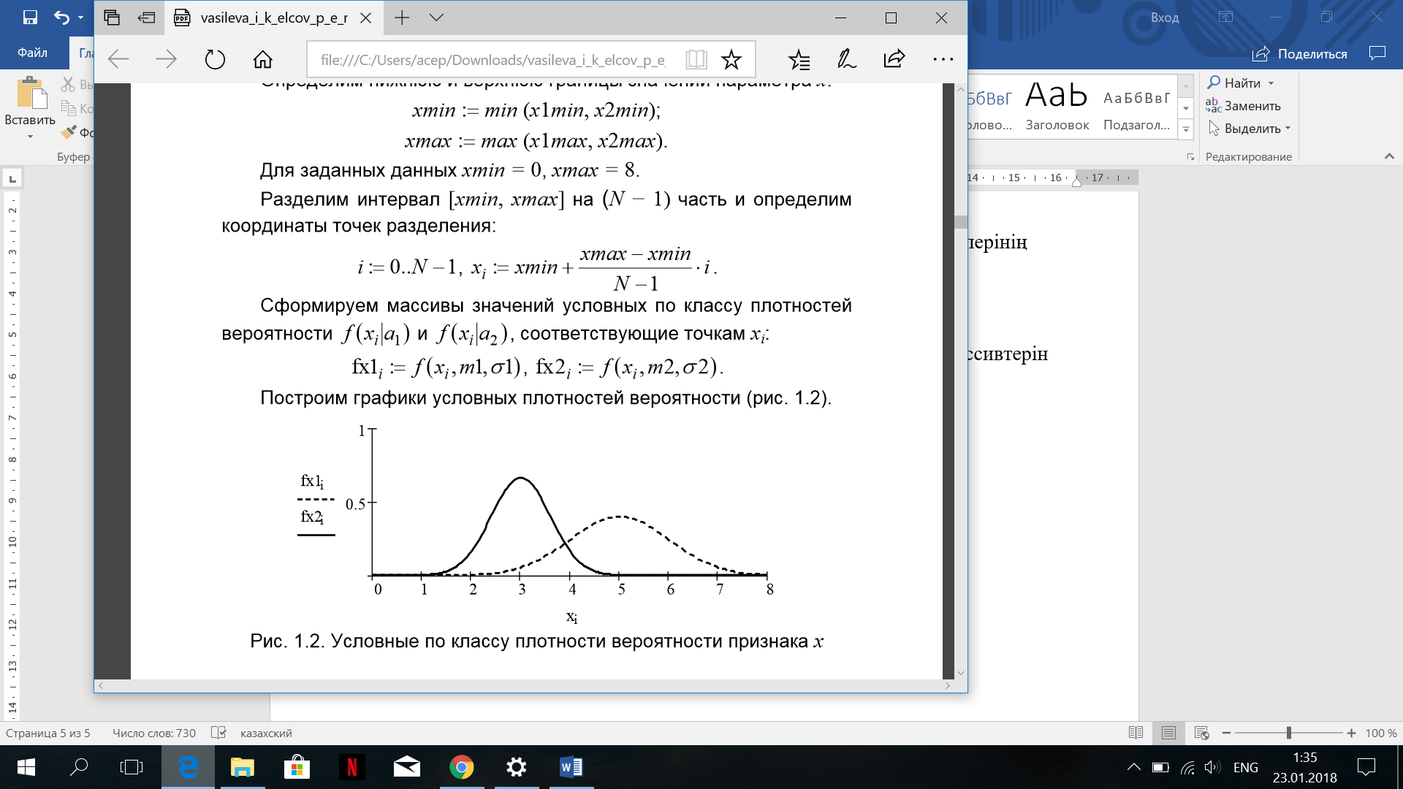
Зертханалық жұмыстың орындалуының мысалы
Аралықты [xmin, xmax] ішінен (N - 1) бөлікке бөліп, бөлу нүктелерінің координаттарын анықтаймыз:
Шартты ықтималдық тығыздығы класстарының мәндерінің массивтерін f(xi| a1) =f(xi| a2) , xi нүктелеріне сәйкес келеді:

Slide 17
Назарларыңызға үлкен рахмет!

